Slide 1

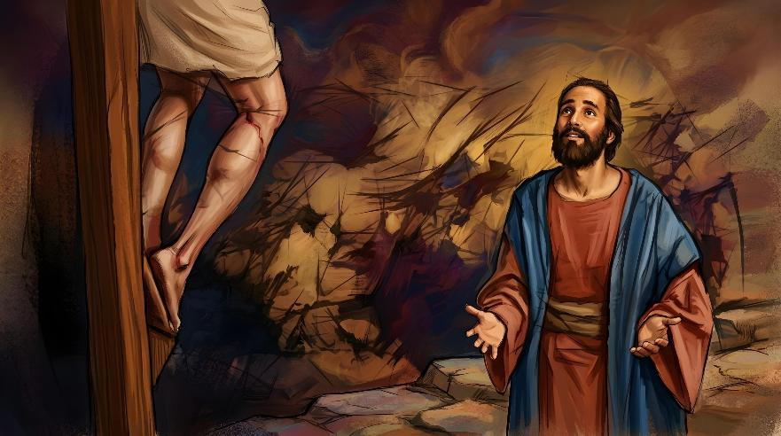
LEZIONE 2 DELLA SCUOLA DEL SABATO
3 TRIMESTRE 2026
11 LUGLIO 2026
IL MESSAGGIO DELLA CROCE

Slide 2
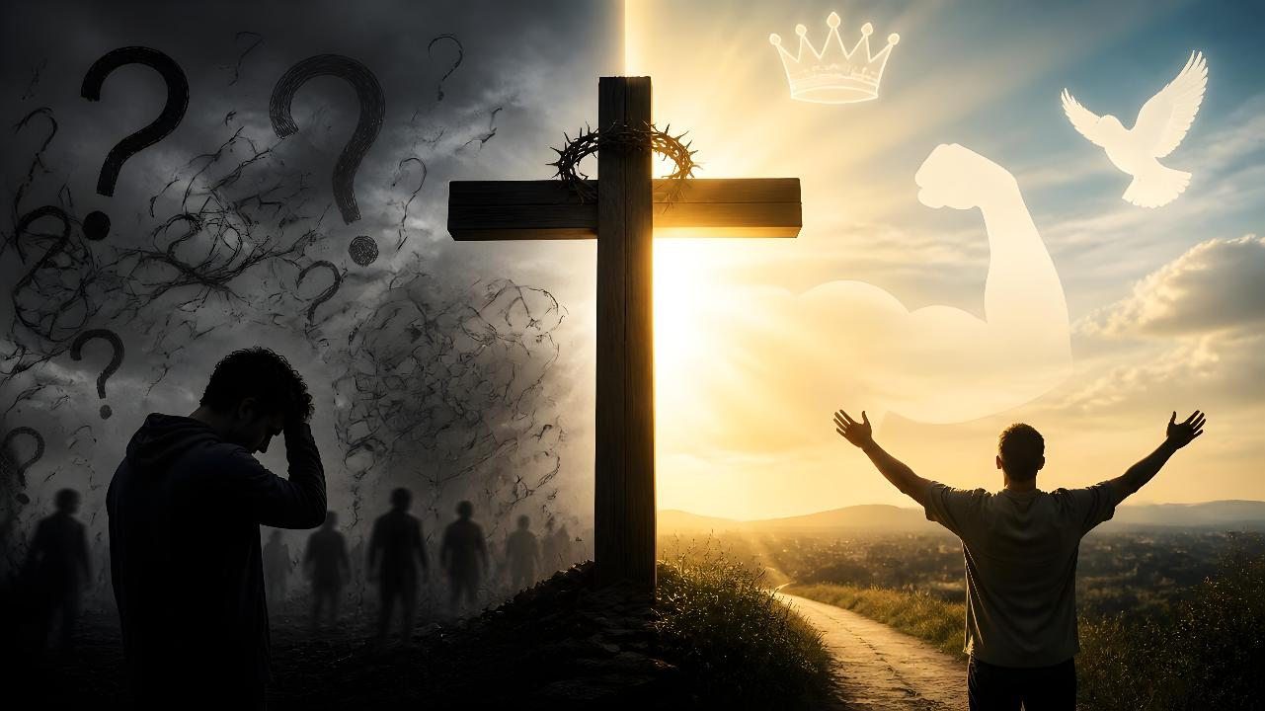
«Poiché la predicazione della croce è pazzia per quelli che periscono, ma per noi, che veniamo salvati, è la potenza di Dio» (1 Corinzi 1:18)

Slide 3

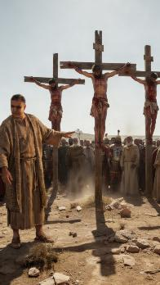
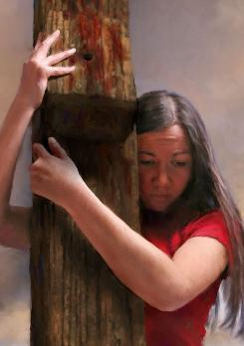

1 Corinzi 1:17-31 parla dell'impatto che la croce ha sulla vita delle persone.
Per i credenti, la croce è simbolo di salvezza. Ma per le persone che vivevano nel I secolo, la croce rappresentava solo la morte vergognosa di un criminale.
Salvati da qualcuno che è morto sulla croce e poi è risorto? Per gli uomini è follia, stoltezza e debolezza. Ma per noi che abbiamo aperto il nostro cuore alla chiamata dello Spirito Santo, la croce è «potenza di Dio, […] sapienza, giustificazione, santificazione e redenzione» (1 Co 1:18,30).
La saggezza di Dio
La pazzia della croce
La potenza di Dio
Il messaggio della croce
L’insensato e il debole di Dio

Slide 4

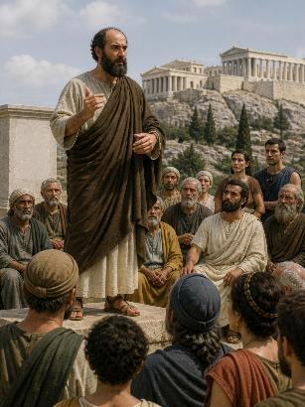
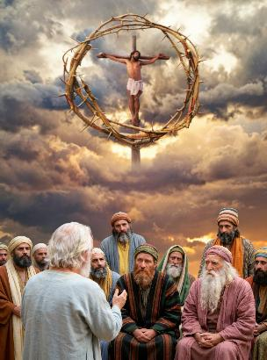
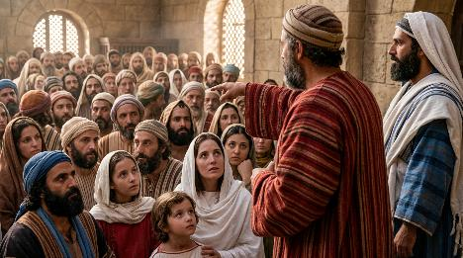
LA SAGGEZZA DI DIO
“Ma per quelli che sono chiamati, tanto Giudei quanto Greci, predichiamo Cristo, potenza di Dio e sapienza di Dio” (1 Corinzi 1:24)
Ad Atene, Paolo aveva fatto ricorso alla saggezza umana per cercare di convincere i sapienti. Da quel momento in poi, decise di ricorrere solo alla saggezza divina.
Dio stesso lo aveva mandato a predicare il suo messaggio «senza discorsi di sapienza umana, affinché la croce di Cristo non perdesse la sua efficacia» (1 Co 1:17).
In cosa consiste la saggezza divina predicata da Paolo?
La sapienza di Dio distrugge «la sapienza dei sapienti»; annulla «l'intelligenza degli intelligenti» (1 Co 1:19); e «ha reso folle […] la sapienza del mondo» (1 Co 1:20).
Contro ogni logica umana, la saggezza di Dio consiste nel «salvare i credenti attraverso la follia della predicazione» (1 Co 1:21).

Slide 5

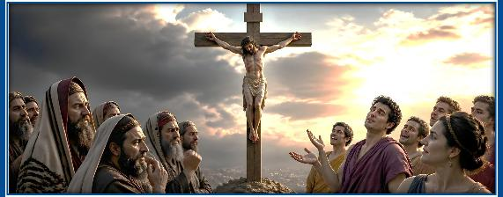

LA PAZZIA DELLA CROCE
“Ma noi predichiamo Cristo crocifisso, che per i Giudei è scandalo e per gli stranieri pazzia” (1 Corinzi 1:23)
Il termine greco mōria (follia, insensatezza, stupidità) compare cinque volte in 1 Corinzi.
“La predicazione della croce è pazzia per quelli che periscono” (1 Co 1:18)
“È piaciuto a Dio, nella sua sapienza, di salvare i credenti con la pazzia della predicazione” (1 Co 1:21)
“Cristo crocifisso, […] per i gentili pazzia” (1 Co 1:23)
Per “l’uomo naturale[…] le cose dello Spirito di Dio […] sono pazzia” (1 Co 2:14)
“Perchè la saggezza di questo mondo è insensatezza per Dio” (1 Co 3:19)
La croce è una follia per coloro che periscono; per coloro che non conoscono Dio (i pagani); per coloro che pensano solo a questo mondo (l'uomo naturale); per chi si affida solo alla propria saggezza.
Ma la croce è una benedizione per chi accetta la salvezza, ossia per chi è disposto a vedere la croce dal punto di vista di Dio.

Slide 6

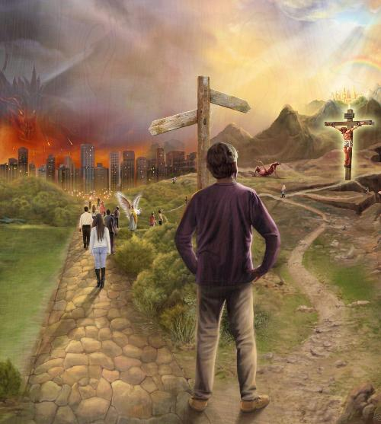
IL POTERE DI DIO
“Poiché la predicazione della croce è pazzia per quelli che periscono, ma per noi, che veniamo salvati, è la potenza di Dio” (1 Corinzi 1:18)
La croce ha il potere di rivelare il lato peggiore dell'uomo e quello migliore di Dio (1 Co 1:18).
Il lato peggiore dell’uomo
Pazzia
Autodistruzione
Il lato migliore di Dio
Potenza
Perdono
Perdizione
Salvezza
Rifiuto
Accettazione
Chi rifiuta la croce sceglie di vivere lontano da Dio e, separandosi dalla sola fonte della vita, va incontro alla distruzione finale.
La potenza di Dio, manifestata sulla croce, è in grado di riconciliare l'uomo con Dio perdonando tutti i suoi peccati e di donargli la vita eterna (Cl 1:20; 1 Pi 2:24).

Slide 7

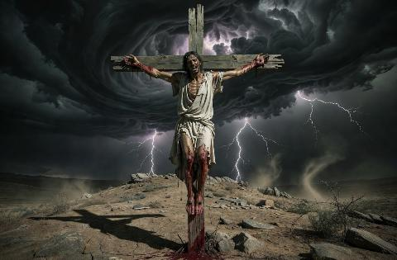
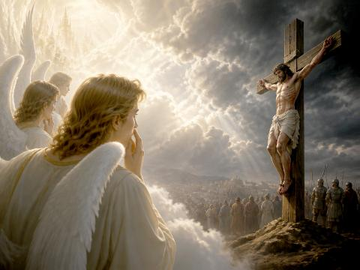
IL MESSAGGIO DELLA CROCE
“Poiché il mondo non ha conosciuto Dio mediante la propria sapienza, è piaciuto a Dio, nella sua sapienza, di salvare i credenti con la pazzia della predicazione” (1 Corinzi 1:21)
Perché la predicazione del messaggio della croce è una follia? (1 Corinzi 1:21-24).
Gli ebrei aspettavano un Messia che li liberasse dall'oppressione romana. Quando Gesù annunciò che sarebbe stato crocifisso, i suoi stessi discepoli ne rimasero sconvolti. Inoltre, per un ebreo, un uomo appeso a un legno era una persona maledetta da Dio (De 21:23). Per un gentile, che non aspettava nemmeno un Redentore, la conclusione era la stessa.
Tuttavia, per gli angeli il messaggio della croce è qualcosa di completamente diverso. Gesù, conoscevano dal Cielo, si lasciava uccidere per amore di un genere umano che lo aveva respinto. Questo è il punto di vista che Paolo voleva trasmettere con la sua predicazione sul fatto che la croce è una follia.
Il messaggio della croce mostra fino a che punto Dio sia stato disposto a spingersi per donarci la salvezza.

Slide 8

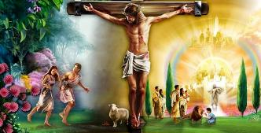
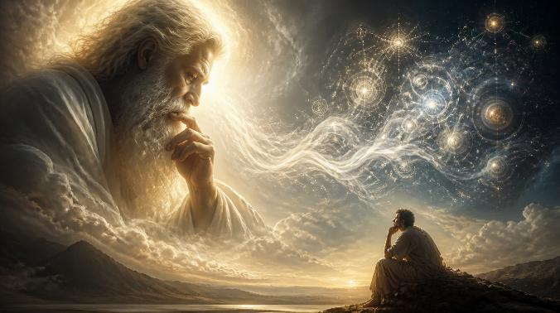
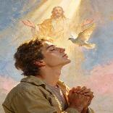
L’INSENSATO E IL DEBOLE DI DIO
“Poiché la pazzia di Dio è più saggia degli uomini e la debolezza di Dio è più forte degli uomini. (1 Corinzi 1:25)
Dio ha forse qualcosa di insensato o di debole? 1 Co 1:25)
Certo che no, poiché Dio non ha alcuna imperfezione. Paolo sta semplicemente facendo un paragone figurato: se Dio avesse un pensiero insensato, sarebbe comunque più saggio del pensiero più saggio di chiunque; oppure, se in Dio ci fosse un argomento debole, sarebbe comunque molto più forte della più solida argomentazione umana.
Tutta la saggezza esistente in questo mondo è incapace di ideare un tale piano di salvezza per l'umanità.
Solo Dio ha potuto offrire la salvezza grazie alla potenza del sacrificio di Gesù offerto sulla croce, «a coloro che sono salvati» (1 Co 1:18); «ai credenti» (1 Co 1:21); e a «coloro che sono chiamati» (1 Co 1:24).
È da notare che solo noi che crediamo in Gesù in risposta alla chiamata che ci rivolge lo Spirito Santo, saremo salvati.

Slide 9

“Nel nostro tempo la croce del Calvario è oggetto della venerazione di molte persone. Le scene della crocifissione vengono spesso connesse a un'atmosfera di santità e devozione. Ma ai giorni di Paolo, la croce era riguardata con sentimenti di repulsione e orrore. Proclamare come salvatore della razza umana uno che era stato crocifisso, avrebbe naturalmente provocato derisione e opposizione. […]
Egli sarebbe stato considerato uomo di scarsa intelligenza per aver tentato di mostrare come la croce poteva essere connessa con l'elevazione della razza umana o con la salvezza dell'umanità.
Per Paolo la croce era l’unico oggetto di supremo interesse. […] Paolo capì per esperienza personale che quando un peccatore contempla l'amore del Padre, come è rivelato nel sacrificio del Figlio, e si sottomette all'influsso divino, realizza un cambiamento del cuore. In questo modo Cristo può diventare la cosa più importante nell'esistenza di ogni uomo.”
(E.G. White, Gli uomini che vinsero un impero, p. 153)

